Slide 1
轮系习题 和 解题思路 归纳总结
演讲人 ： 孔伟杰
日期：2021.6.17

Slide 2
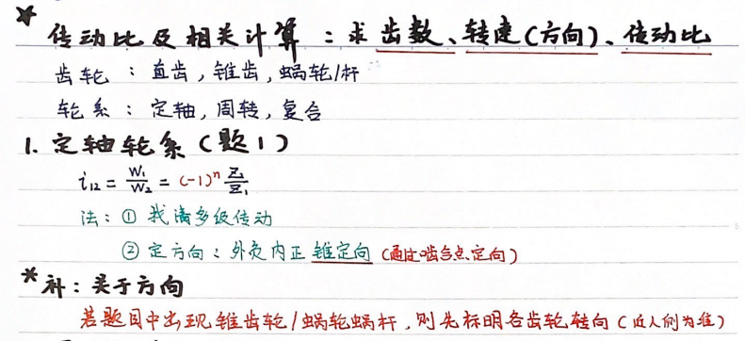
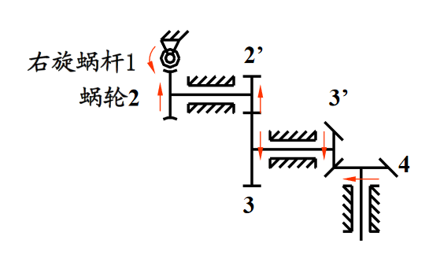
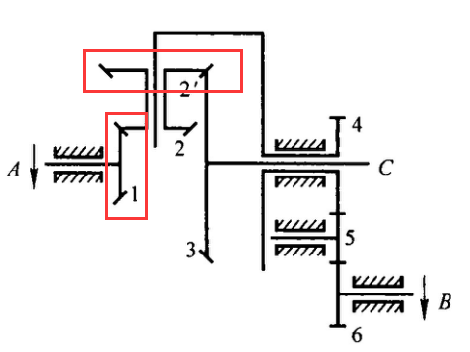

Slide 3
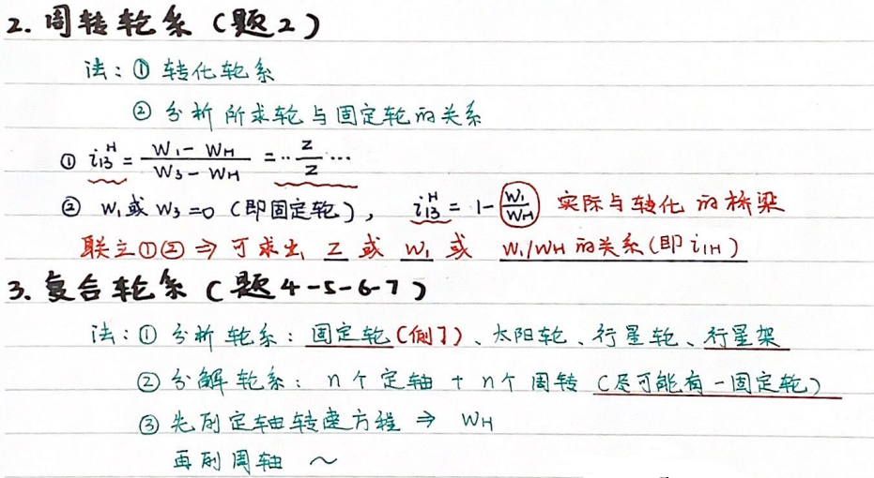

Slide 4
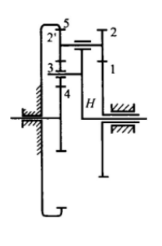
1.分析复合轮系的组成
2.转化轮系 W_{H}
3.找到固定轮 — 轮5
4.分别列出轮1和轮4的速比方程

Slide 5
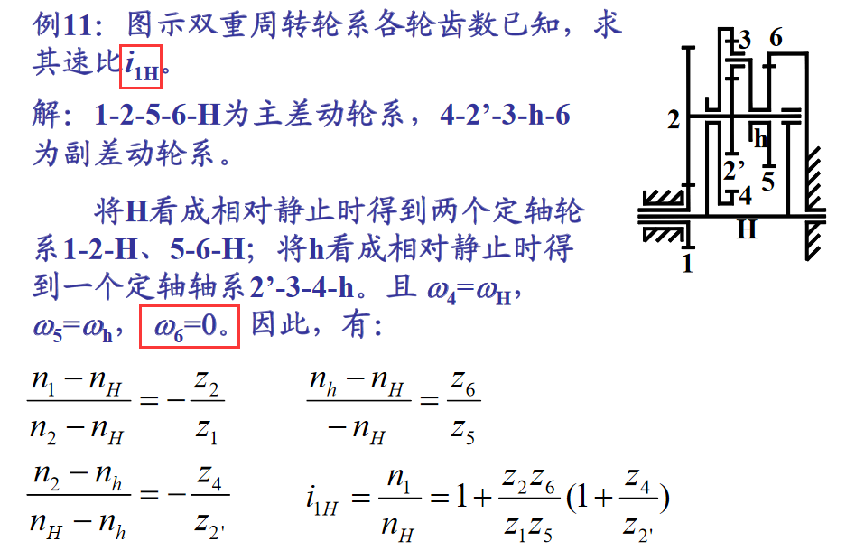
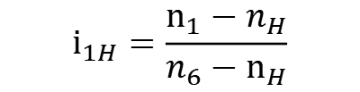
已知量：z ; 所求量：i_{1H}
↓
通过周转轮系，
列出轮1关于固定轮6的速比方程
↓
分析轮系固定轮、太阳轮、行星轮
↓
分解轮系为两个周转轮系
↓
对第一个H周转轮系，转化轮系
↓
对第二个h周转轮系，转化轮系↓
↓
找到n_{h}、n₂、n_{H}
$$i_{1H}=\frac{n_{1}−n_{H}}{n_{6}−n_{H}}$$

Slide 6
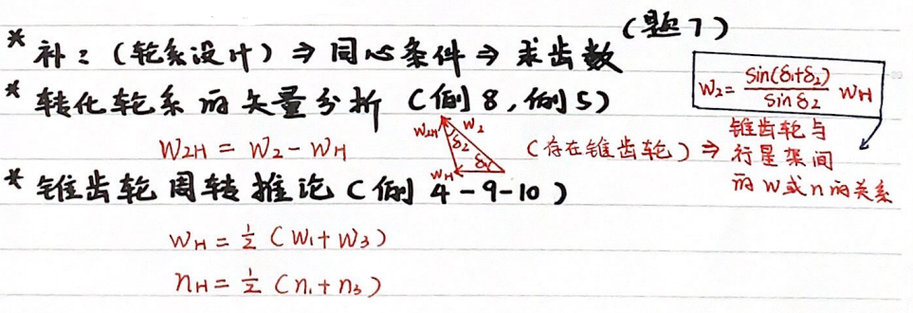
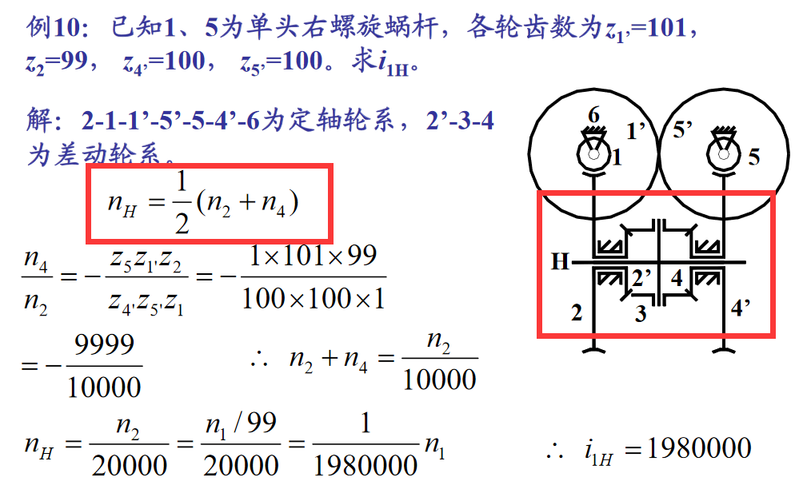
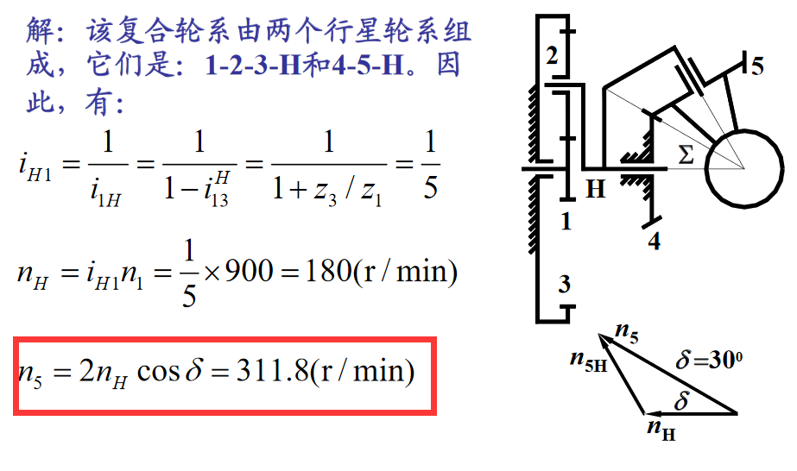
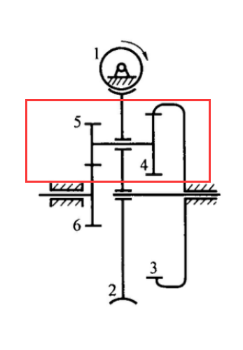

Slide 7
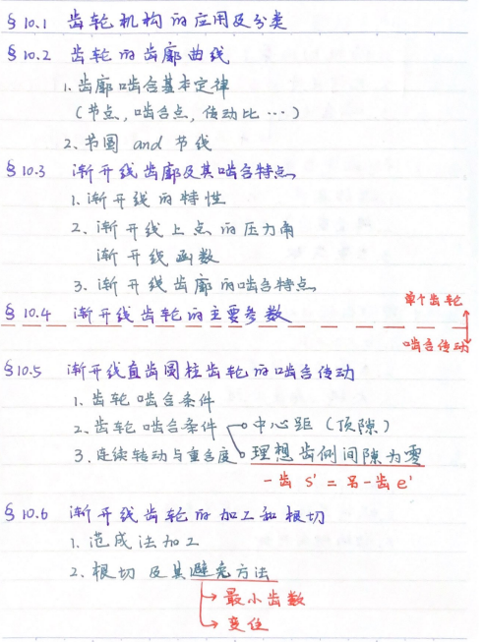
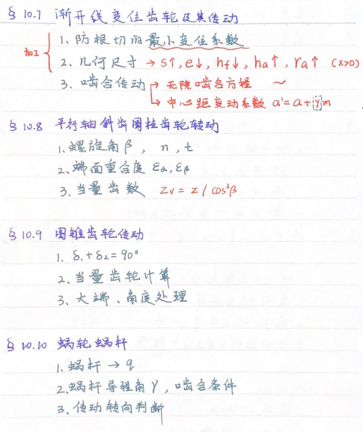

Slide 8
THANK YOU

